Slide 1


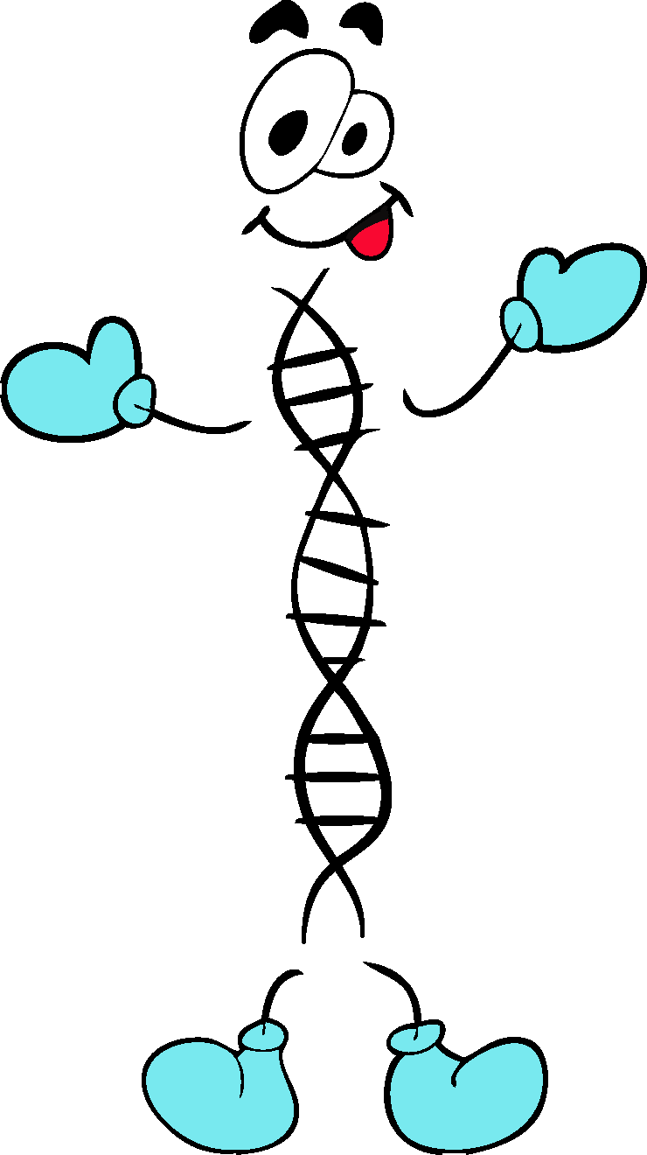
Clique no quadro!
Olá pessoal!
Já ouviram falar em organismos transgênicos? Que tal aprender um pouco sobre eles hoje?
Então preste
atenção no quadro!

Slide 2


Antes de começar nossa discussão, você sabe o que são organismos transgênicos?

Slide 3
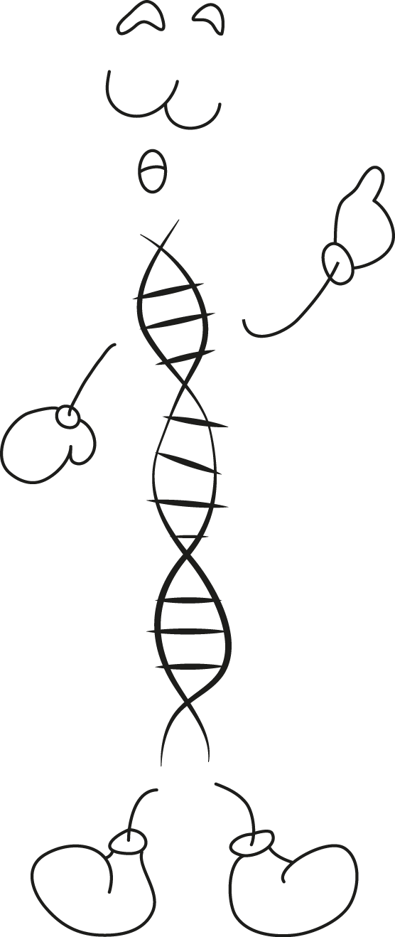
Organismos transgênicos são aqueles que adquiriram, pelo uso de técnicas modernas de Engenharia Genética, genes de outro(s) organismo(s).
Geralmente, busca-se com a produção de transgênicos obter um organismo mais resistente a determinada praga ou mais nutritivos, entre outras finalidades.

Slide 4
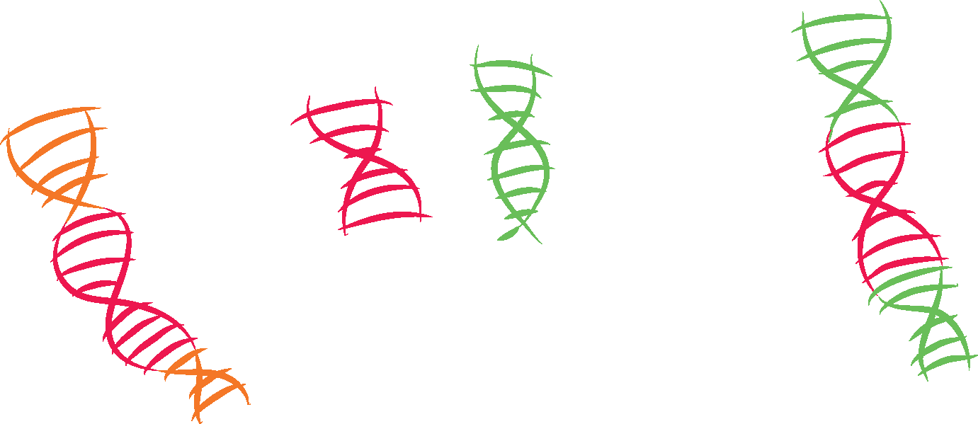
A produção de animais e plantas transgênicos só é possível porque aprendemos a cortar, copiar, colar e combinar trechos molécula de DNA de organismos diferentes.

Slide 5

Mas Denito, acho que ainda não entendi direito...Copiar, colar, e fazer outras coisas com o DNA? Como assim? Que coisa maluca é essa?

Slide 6

Vou te explicar Carol. Fazemos essas coisas malucas graças a Engenharia Genética, que é um conjunto de técnicas que tem por objetivo a manipulação do material genético. São técnicas que permitem identificar, isolar e multiplicar genes, bem como construir moléculas híbridas de DNA, isto é, DNA constituído por segmentos originários de diferentes espécies de seres vivos.

Slide 7
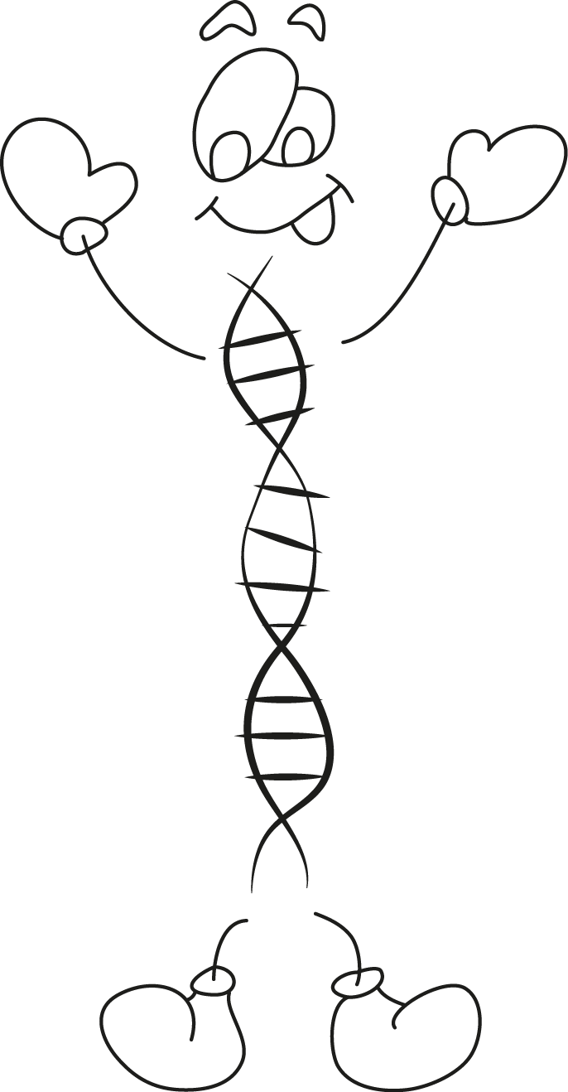
A estrutura da molécula de DNA, que é formada por uma cadeia dupla composta de nucleotídeos, que é basicamente igual em todos os organismos ajuda muito nessa tarefa, já que esta é uma molécula naturalmente ReCombinante, como veremos nesse tópico!

